Slide 1
ΗΛΕΚΤΡΙΚΑ ΚΥΚΛΩΜΑΤΑ
ΗΛΕΚΤΡΙΚΗ ΕΝΕΡΓΕΙΑ
ΒΑΣΙΚΟΙ ΟΡΙΣΜΟΙ ΚΑΙ ΜΟΝΑΔΕΣ
25-02-2021
ΔΙΔΑΣΚΩΝ: ΚΑΡΑΚΑΤΣΑΝΗΣ ΘΕΟΚΛΗΤΟΣ
Notes:
Κάντε κλικ για να προσθέσετε σημειώσεις

Slide 2
ΗΛΕΚΤΡΙΚΗ ΕΝΕΡΓΕΙΑ
ΕΡΓΟ : $F ∙ L$Δύναμη επί απόσταση
Ενέργεια είναι η ικανότητα για παραγωγή έργου
Μονάδα Joule (J) = $N∙m$
Μετατροπή ενέργειας:
Απόδοση n % $\frac{ εξοδος }{εισοδος}×100\%$
Απώλειες: είσοδος = έξοδος + Απώλειες
Notes:
Με ποιόν τρόπο θα επωφεληθεί το ακροατήριο από την παρουσίαση: Οι ενήλικες εκπαιδευόμενοι ενδιαφέρονται περισσότερο για ένα θέμα αν γνωρίζουν τους λόγους για τους οποίους το θέμα είναι σημαντικό.
Επίπεδο εμπειρίας του παρουσιαστή στο θέμα αυτό: Αναφέρετε συνοπτικά τις πιστοποιήσεις σας σε αυτόν τον τομέα ή τους λόγους για τους οποίους θα πρέπει να σας παρακολουθήσουν οι συμμετέχοντες.

Slide 3
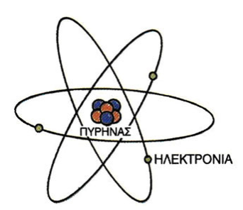
ΔΟΜΗ ΤΗΣ ΥΛΗΣ – ΙΟΝΤΑ
Ηλεκτρικό φορτίο
Ελεύθερα ηλεκτρόνια
Φορείς ρεύματος
Μονάδα φορτίου Coulomb
Q 1Cb = 6,25x10¹⁸ e
Αγωγοί – Μονωτές – Ημιαγωγοί

Slide 4
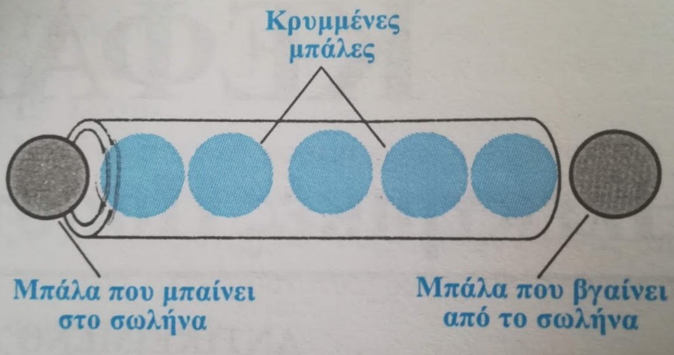
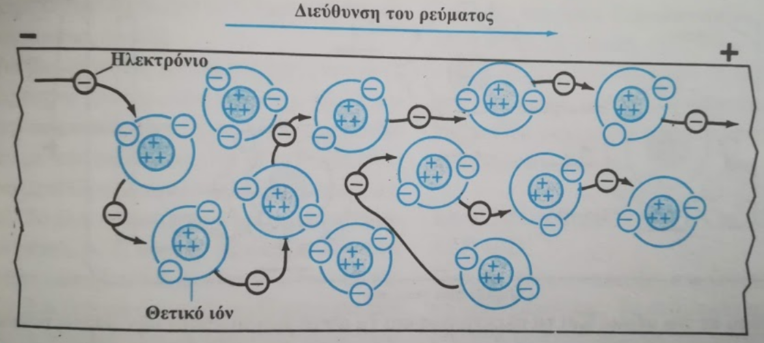
ΡΕΥΜΑ ( Α )
Ένταση ρεύματος $Ι = \frac{ Q }{t} (A)$
Ταχύτητα ρεύματος:
Κατεύθυνση:DC – AC
Συνεχές–Εναλλασσόμενο

Slide 5
Τάση ( V )
Δυναμική ενέργεια που προκαλεί τη ροή ρεύματος
$V= \frac{ Ενεργεια (W) }{φορτιο (Q)}= \frac{J}{ Cb }=V$
Διαφορά δυναμικής ενέργειας μεταξύ δύο σημείων.
ΔV_{ΑΒ} = V _{Α} – V _{Β} = ΔV _{Α0} – ΔV _{Β0}

Slide 6
ΑΝΤΙΣΤΑΣΗ R ( Ω )
Η δυσκολία του υλικού στη διέλευση του ρεύματος.
Μονάδα αντίστασης 1Ω
α) $R=ρ0 \frac{ l }{ S}$ για τον Cu $ρ0$= 1,72x10⁻⁶ Ωcm
τύπος υλικού, μήκος $l$, διατομή $S$, θερμοκρασία
Στήλη Hg, μήκους 106,3cm, διατομής 1mm²
στους 0^{ο}C .
β) Νόμος του Ohm $R = \frac{ V }{I}$
Θερμοκρασιακός συντελεστής ppm

Slide 7
ΙΣΧΥΣ ΚΑΙ ΕΝΕΡΓΕΙΑ
Ισχύς είναι ο ρυθμός μετατροπής της ενέργειας
$$P= \frac{ Ενεργεια (W) }{Χρόνος (s)} = \frac{ J }{ s }=W$$
Ενέργεια = Ισχύς x Χρόνος
W s = J
1 kWh = 3.600.000 J

Slide 8
ΠΟΛΛΑΠΛΑΣΙΑ ΚΑΙ ΥΠΟΠΟΛΛΑΠΛΑΣΙΑ ΤΩΝ ΜΟΝΑΔΩΝ
Tera T 10¹²
Giga G 10⁹
Mega M 10⁶
Kilo k 10³
ΒΑΣΙΚΗ ΜΟΝΑΔΑ 1
Milli m 10⁻³
Micro μ 10⁻⁶
Nano n 10⁻⁹
Pico p 10⁻¹²

Slide 9
ΒΑΣΙΚΑ ΣΤΟΙΧΕΙΑ ΚΥΚΛΩΜΑΤΩΝ
Πηγή Ενέργειας
Αγωγοί
Μονωτές
Φορτίο
Συσκευή Ελέγχου
(διακόπτης)
Συσκευή προστασίας
(ασφάλεια, ρελέ, θερμικό, κλπ)

Slide 10
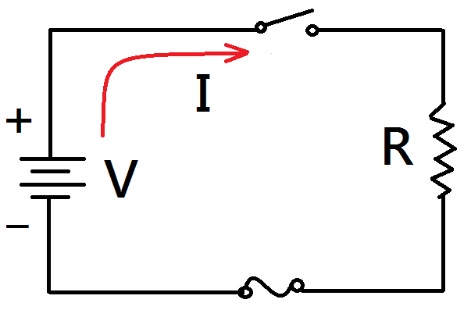
ΝΟΜΟΣ ΤΟΥ Ohm
$$R=\frac{ V }{I}$$
$$I=\frac{ V }{R}$$
$V= I R$
$$Ισχυς= \frac{ Ενεργεια (W) }{Χρόνος (s)}=\frac{ Ενεργεια (W) }{Φορτιο (q)} × \frac{ Φορτιο (q) }{Χρόνος (s)}=V I$$
$P=\frac{{ V}^{2}}{R}$
$P=V I$
$P=I^{2} R$

Slide 11
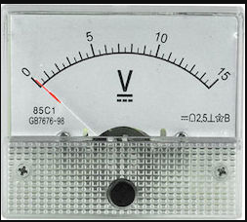
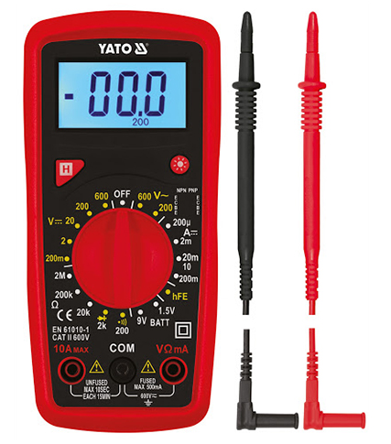
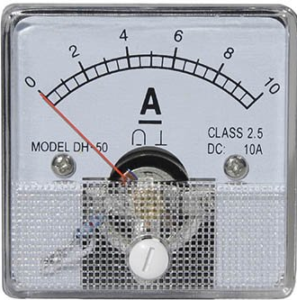
ΟΡΓΑΝΑ ΜΕΤΡΗΣΗΣ
Βολτόμετρο (V)
Αμπερόμετρο (Α)
Ωμόμετρο (Ω)
Βαττόμετρο (W)
Πολύμετρο
Λειτουργίες, κλίμακες, περιοχές AC – DC
Τρόποι μέτρησης κυκλωμάτων

